Slide 1
СП «Детский сад Планета детства» ГБОУ СОШ №7 г. Похвистнево Самарской области ПРЕЗЕНТАЦИЯ ПЕДАГОГИЧЕСКОГО ОПЫТА ПОЗНАВАТЕЛЬНАЯ ДЕЯТЕЛЬНОСТЬ КАК СРЕДСТВО РАЗВИТИЯ МЕЛКОЙ МОТОРИКИ У ДОШКОЛЬНИКОВ
Воспитатели: Шайхутдинова Ю.Л.
Кудряшева Н.Н.
Всероссийский методический фестиваль
"ПЕДАГОГИЧЕСКОЕ ТВОРЧЕСТВО"
Осень, 2016 г.

Slide 2
Познавательная деятельность как средство развития мелкой моторики у дошкольников

Slide 3
“Рука – это вышедший наружу мозг человека”
Н.Кант

Slide 4
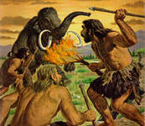
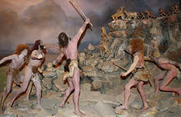

Slide 5
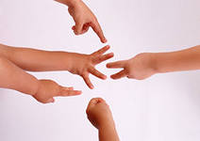
о весе;
мягкости –твёрдости;
гладкости – шероховатости;
теплоте – прохладе;
сухости – влажности;

Slide 6
ПАПА, МАМА, БРАТ И Я –
ВМЕСТЕ ДРУЖНАЯ СЕМЬЯ.
РАЗ, ДВА, ТРИ, ЧЕТЫРЕ,
ВСЕ ЖИВЕМ В ОДНОЙ КВАРТИРЕ.
Сорока, сорока, Сорока - белобока Кашку варила, Детишек кормила.

Slide 7
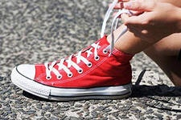
Одежда

Slide 8
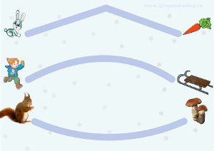
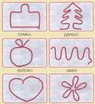
Ниткопись выкладывание ниткой контуры предметов по предварительно проведённой линии.

Slide 9
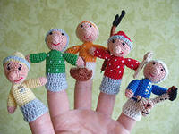
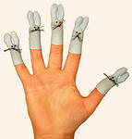
Театр в руке

Slide 10
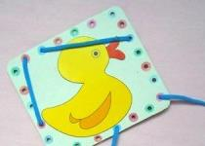
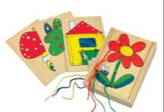
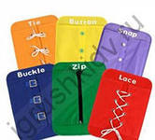
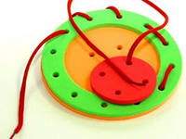
Шнуровки

Slide 12
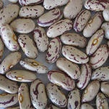
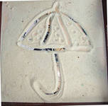
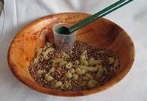
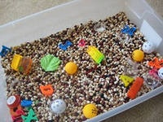
Крупы

Slide 14
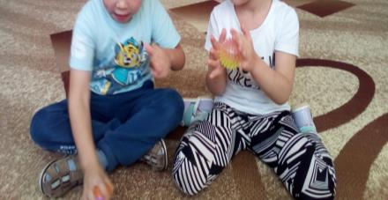
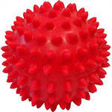
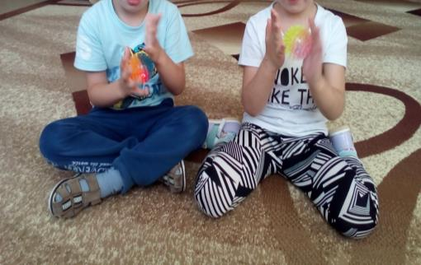
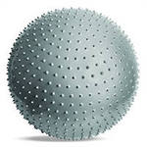
Мячи

Slide 15
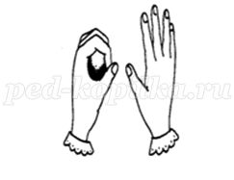
Комплекс игр с мячом «Разминка»
Здравствуй, мой любимый мяч! – Скажет утром каждый пальчик
Мячик сильно посжимаю И ладошку поменяю

Slide 16
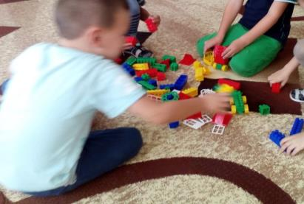
Конструктор

Slide 17
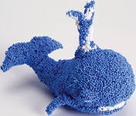
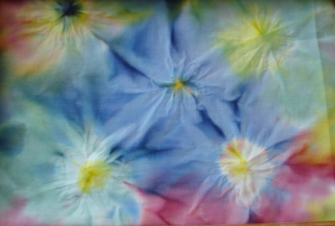
Работа с пластилином, тканью.

Slide 18
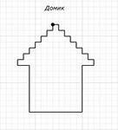
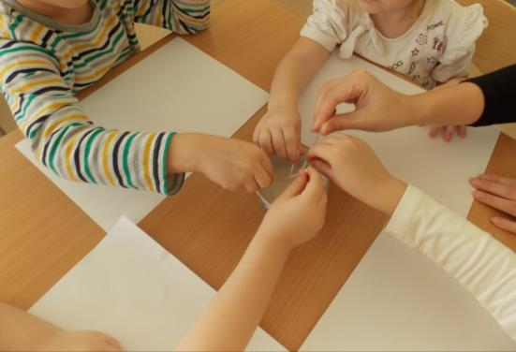
Графические диктанты

Slide 19
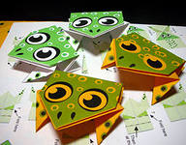
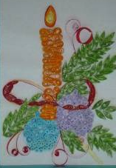
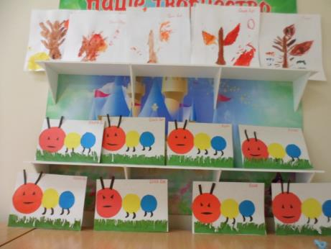
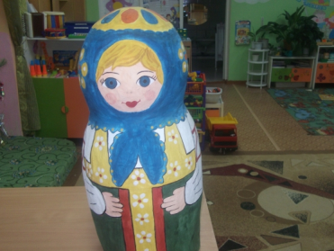
Бумага

Slide 20
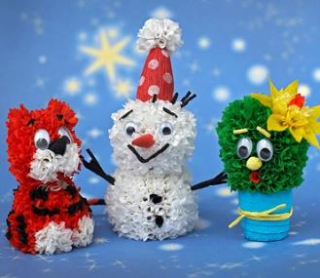
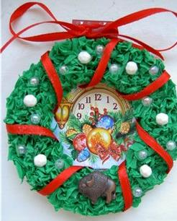
Мозаика в технике «торцевания»

Slide 21
РЕКОМЕНДАЦИИ РОДИТЕЛЯМ И ПЕДАГОГАМ
Руки ребёнка - инструмент тонкий и «настраиваются» в течение всего дошкольного периода. Поэтому, игрушек для развития рук должно быть достаточно.
Научите ребенка работать аккуратно, выполнять все задания тщательно.
Не сердитесь, если что-то у ребенка не получается. Трудные задания лучше объяснить несколько раз.
Не торопите ребенка, пусть работает в своём темпе.
Не делайте ничего через силу! Занятия должны приносить радость. Если ребенок не испытывает интереса к занятию, лучше его отложить или заменить другим, но не прерывайте занятия на длительный срок.
Помните, что занятия не должны утомлять ребёнка. Не перегружайте его, не стремитесь дать ему все сразу! Много – не значит хорошо!
Предлагайте упражнения по мере возрастания их сложности.
Придумывайте сюжеты заранее, используя уже имеющийся опыт ребенка (сказки, стихи, походы в зоопарк, театры и т.д.).
Создавайте выставки работ малыша.

Slide 22
СПАСИБО ЗА ВНИМАНИЕ!

